Slide 1
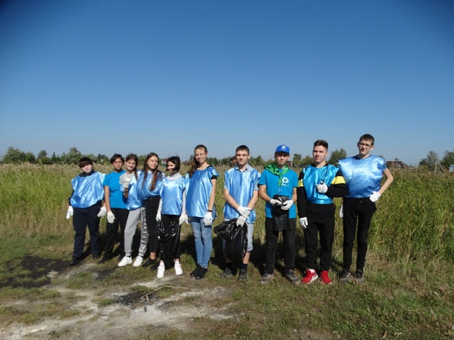
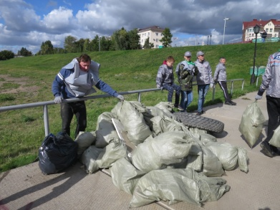
ОМСКАЯ ОБЛАСТЬ
Итоги работы молодежного сообщества
СЫПАЧЕВА ЕКАТЕРИНА – ДО «ШКОЛА ВОЖАТОГО»

Slide 2
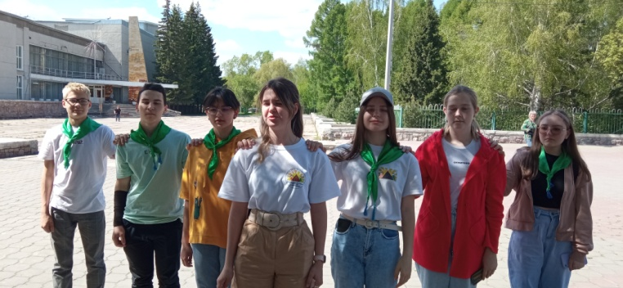
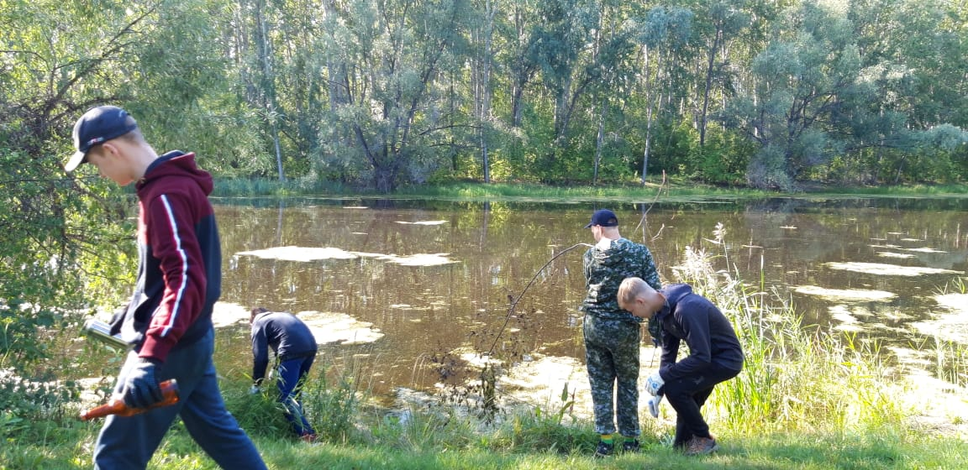
Количество мероприятий
ЛЕТО 2022 г. – ВЕСНА 2023 г.:
Всероссийские акции «Вода России» - 77
Научно-практические конференции – 2
Тематические мероприятия – 4
Экоуроки – 7
Тематическая акция (опрос) - 3
Встречи на высшем уровне (с властью) – 3
Работа волонтеров – 36 человек

Slide 3
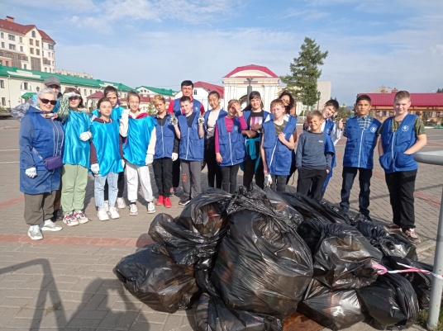
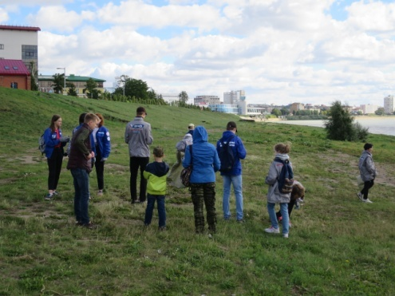
Всероссийская акция «Вода России»
Проведено 77 акций с охватом 1771 человек в 12 МР Омской области и г. Омск

Slide 4
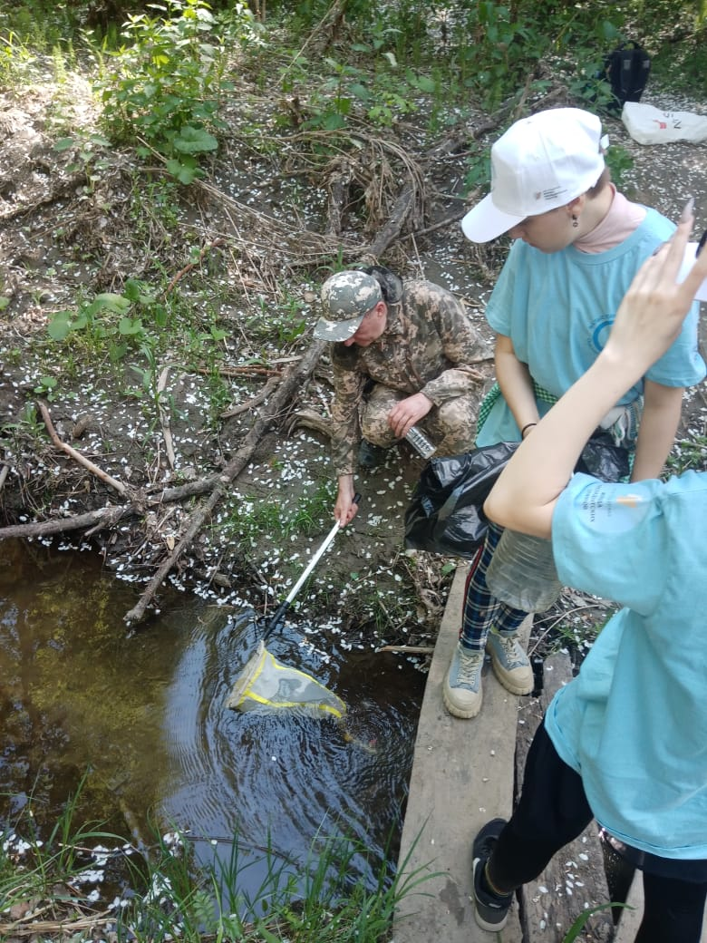
Всероссийский конкурс «Родник – источник жизни»
Прием заявок и конкурсных работ осуществлялся с 1 марта по 1 октября 2022 года по двум номинациям:
- составление паспорта родника;
- фоторепортаж «Родник в объективе».
В этом году в Конкурсе приняли участие 120 человек (18 работ) из г. Омска, Омской области и регионов России.

Slide 5
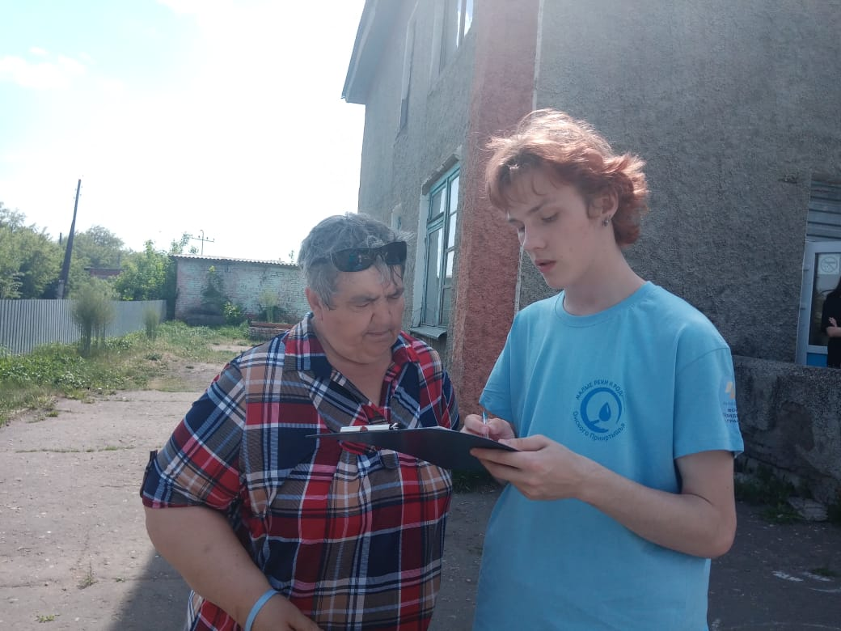
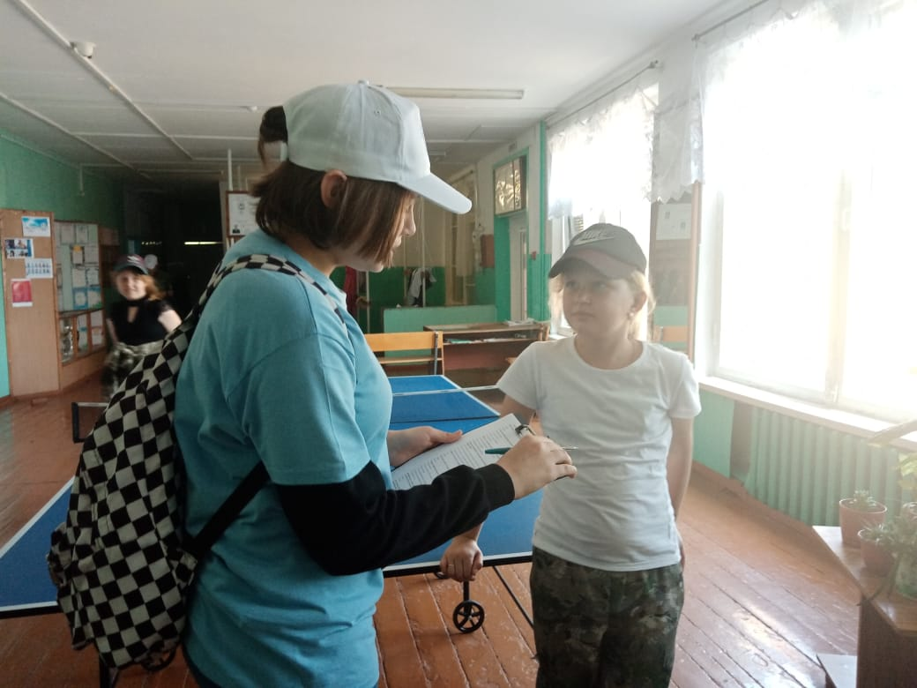
Тематическая акция «Без воды нет жизни»
Приняло участие 111 человек из 2 МР Омской области и г. Омска

Slide 6
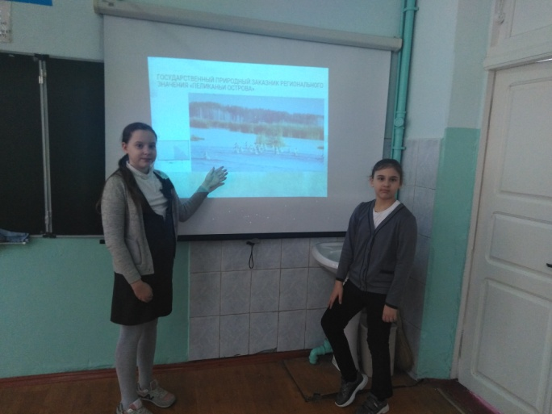
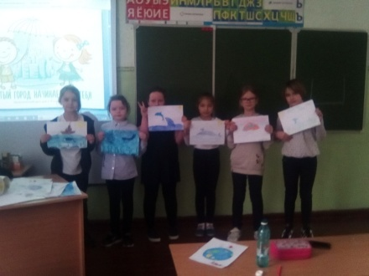
Всероссийские экоуроки «Вода – источник жизни»
Проведено 7 уроков, с охватом 210 учащихся

Slide 7
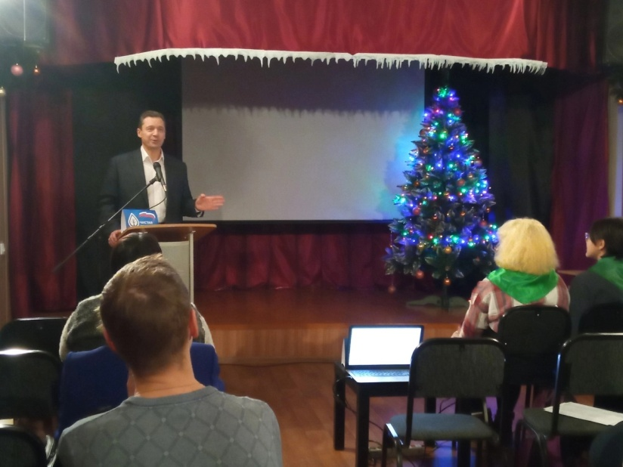
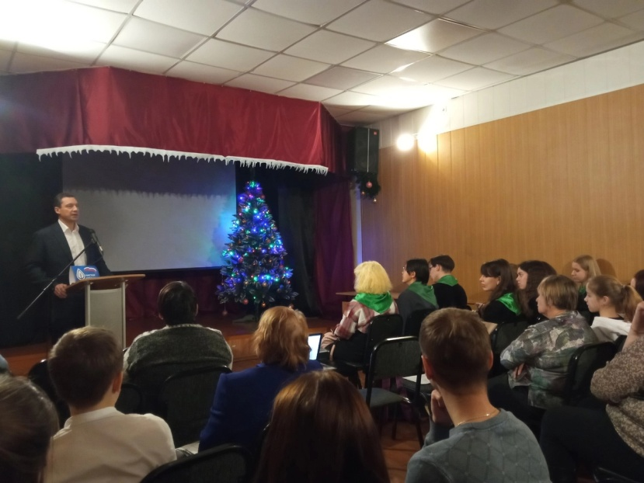
Встреча с органами власти
Депутат Законодательного Собрания Омской области –
Попов Игорь Владимирович
Депутат государственной Думы Игорь Антропенко
Министерство природных ресурсов и экологии Омской области
Нижне-Обское водное управление

Slide 8
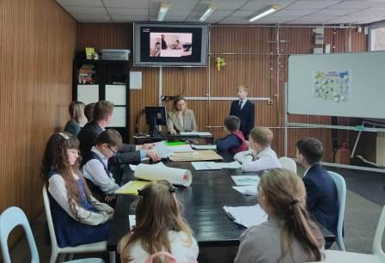
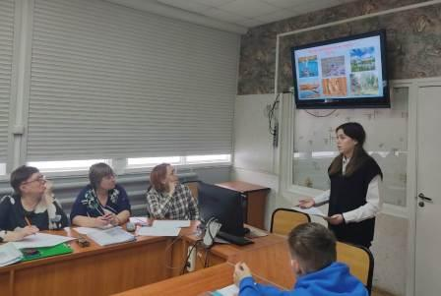
Региональный этап Российского национального конкурса водных проектов старшеклассников.

Slide 9
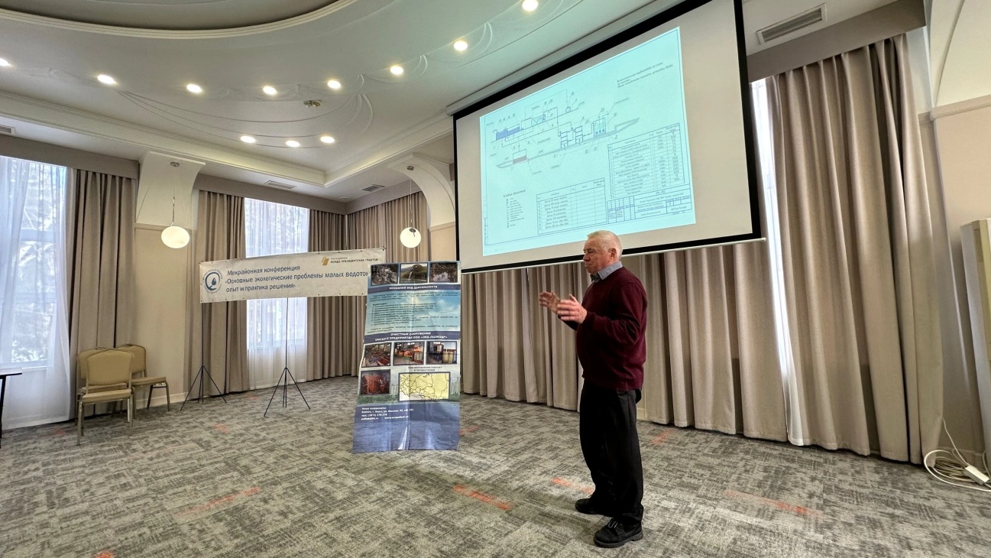
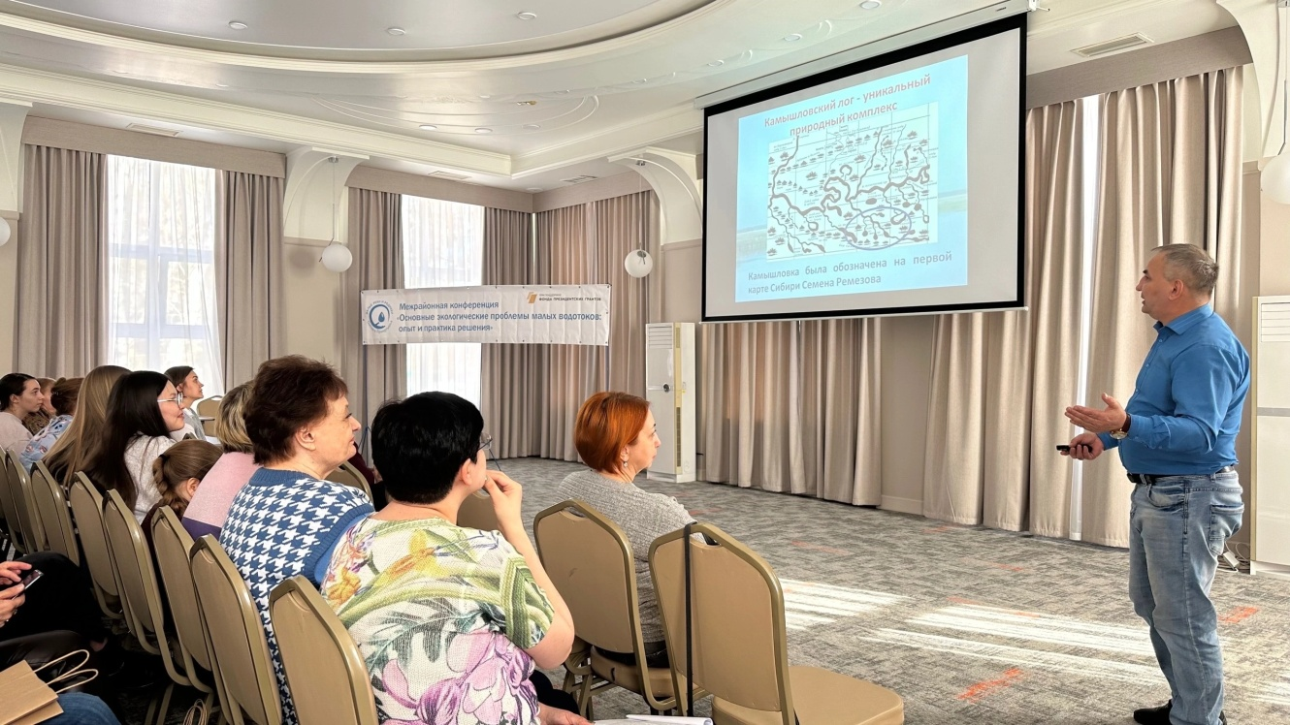
23 и 24 марта 2023 года на базе загородного отеля «Сказка» (п. Чернолучье) в рамках реализации проекта «Нам беречь малые реки и родники Омского Прииртышья» с использованием гранта Президента Российской Федерации, предоставленного Фондом президентских грантов, проведена межрайонная конференция «Основные экологические проблемы малых водотоков: опыт и практика решения».

Slide 10
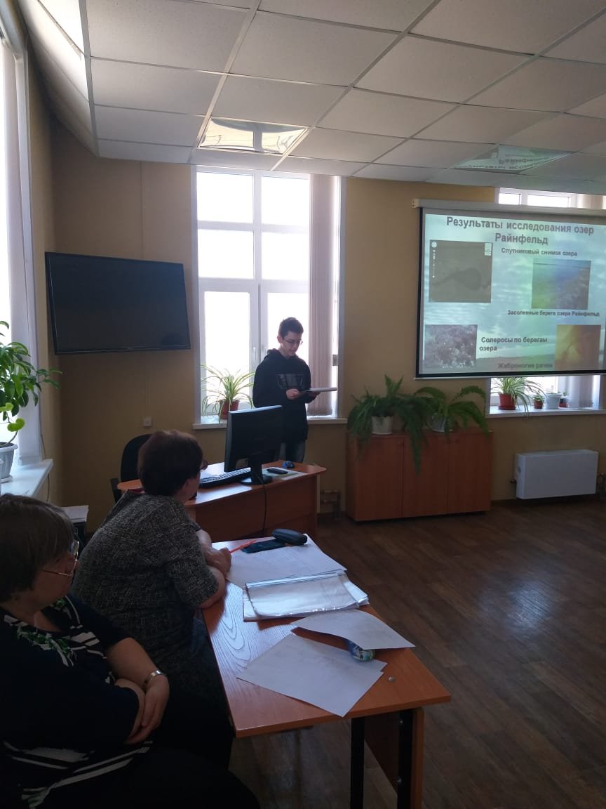
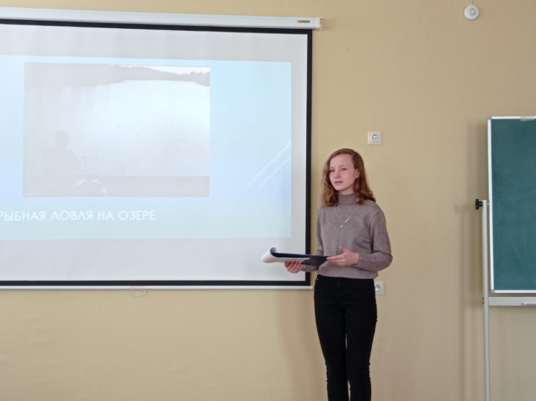
Всероссийская конференция «Вода для жизни»
В конференции приняло участие
Иногородние:
Иркутск: 2 раб/2 уч-ка
Воронеж.обл: 1 раб/1 уч-к
Симферополь: 1 раб/14 уч-ка
Белгород.обл: 1 раб/1уч-к
ИТОГО: 4 города; 4 обр.орган-ции; 5 раб/8 уч-ков
Омск и Омская обл. (Омский, Марьяновский, Любинский,
Азовский, Калачинск, Колосовка, Большереченский)
13 обр.орг; 18 раб/18 уч-ков
ВСЕГО: 17 обр.орг.; 23 раб/26 уч-ков

Slide 11
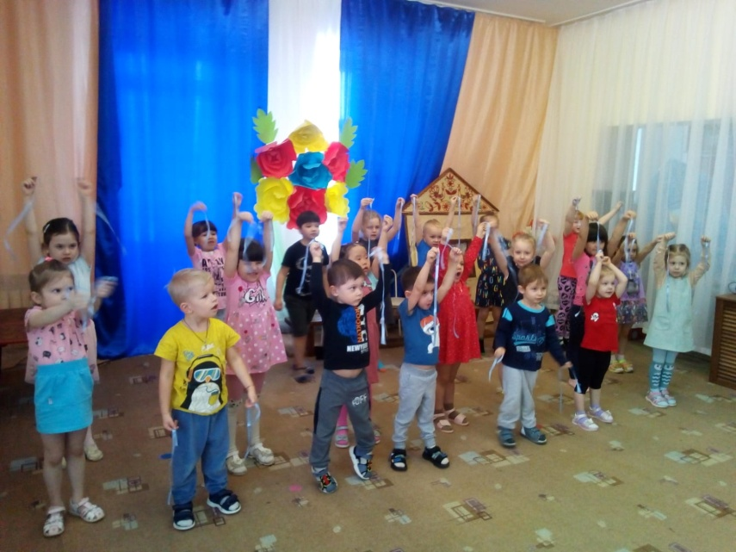
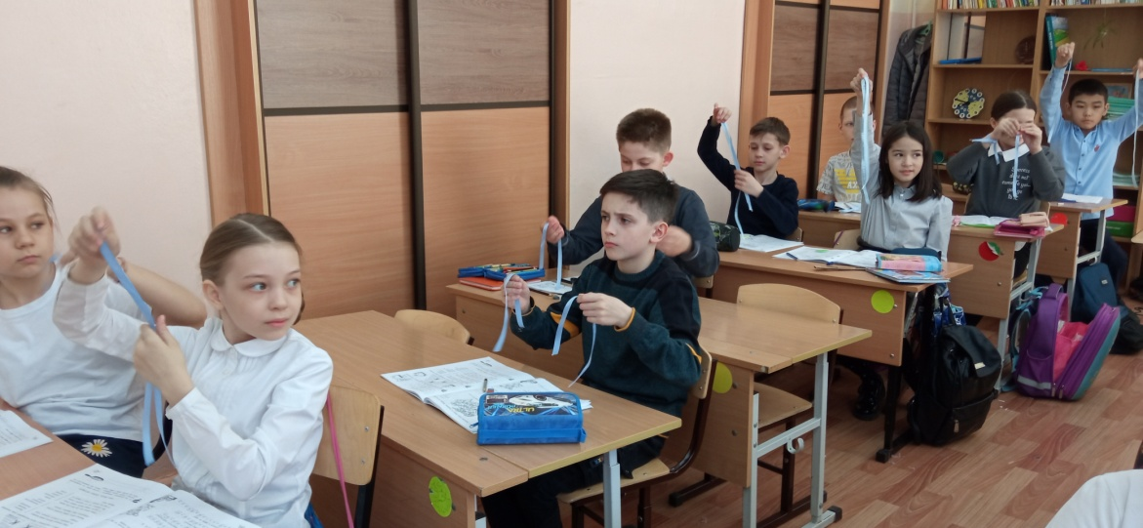
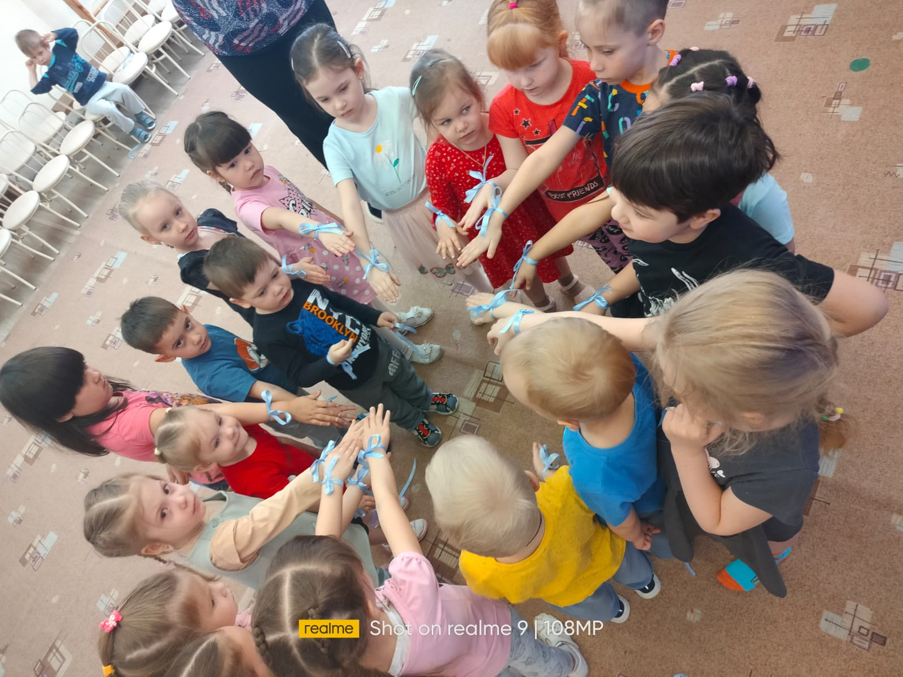
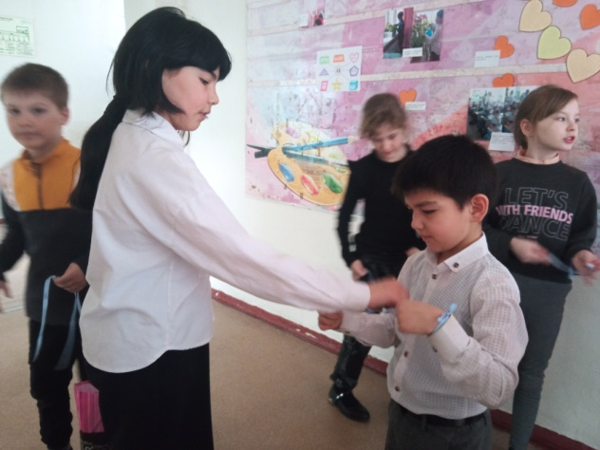
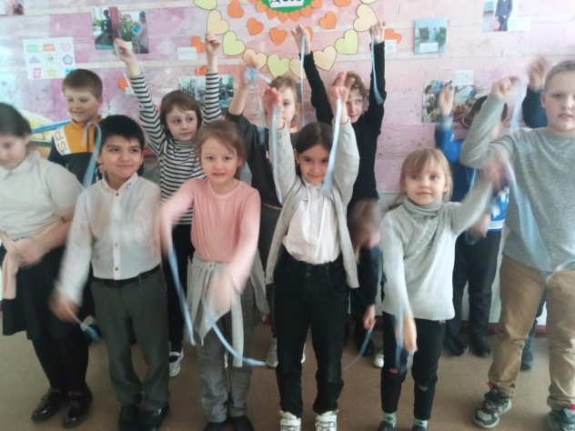
Всероссийская акция «Голубая лента»
Приняло участие более 650 человек

Slide 12
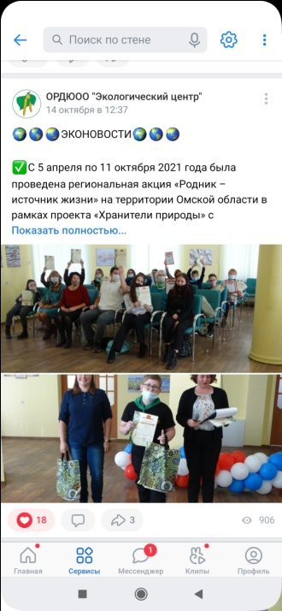
Благодарим за внимание!
Приглашаем к сотрудничеству!
КОНТАКТЫ
Сыпачева Екатерина 89131529292
Руководитель: Князева Наталья Ивановна
89059235802
natalya-knyazeva@mail.ru
www.debcomsk.ru
г. Омск, ул. Маршала Жукова, 109
тел./факс: (3812) 30-24-00
тел.: (3812) 31-12-33:
Сайт: www.debcomsk.ru

